Slide 1
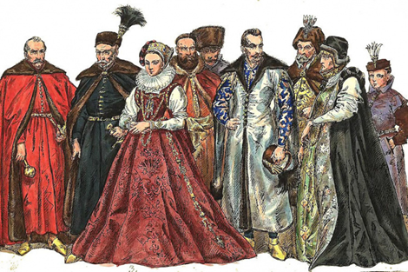
СОСЛОВИЯ ВЕЛИКОГО КНЯЖЕСТВА ЛИТОВСКОГО XV -XVI вв.
----
шляхта
духовенство
мещане
- привилегированное сословие;
- опора великого князя;
- главная обязанность - военная служба.
- собственники земли ( имений);
- имели гербы;
- юридическое равенство всей шляхты;
- сложилось к сер. XVI в.
крестьяне

Slide 2
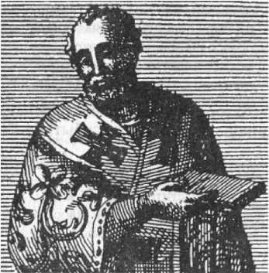
СОСЛОВИЯ ВЕЛИКОГО КНЯЖЕСТВА ЛИТОВСКОГО XV -XVI вв.
шляхта
духовенство
мещане
привилегированная социальная группа;
немногочисленная, но влиятельная;
главная обязанность - служение Богу;
православное и католическое духовенство:
православное духовенство делилось на
черное ( монахи) и белое ( приходские священники).
крестьяне

Slide 3
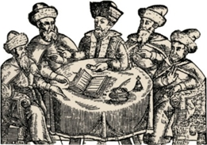
СОСЛОВИЯ ВЕЛИКОГО КНЯЖЕСТВА ЛИТОВСКОГО XV -XVI вв.
шляхта
----
духовенство
мещане
жители городов и местечек;
личная свобода;
право переселяться в другие места;
магденбургское право предусматривало равенство мещан между собой;
активный слой общества (мещане крупных городов - участники сеймов, военная служба, купцы, торговцы - пребывание за границей);
много образованных и грамотных;
крестьяне

Slide 4
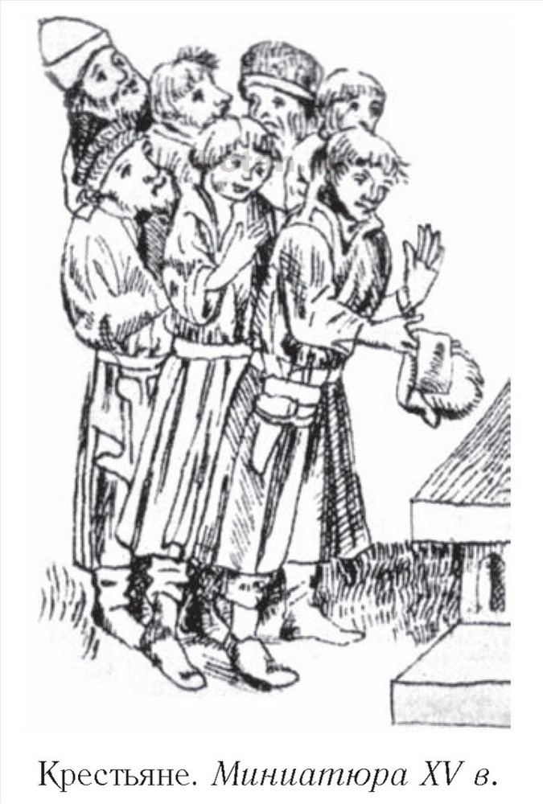
СОСЛОВИЯ ВЕЛИКОГО КНЯЖЕСТВА ЛИТОВСКОГО XV -XVI вв.
шляхта
духовенство
самое многочисленное сословие ( 85 % );
самое бесправное ( нижняя ступень социальной лестницы);
работали на земле, но не владели ею;
основные повинности за пользование землей: оброк (чинш), барщина;
деление крестьян в зависимости от выполняемых повинностей и от степени свободы.
мещане
крестьяне

